Slide 1
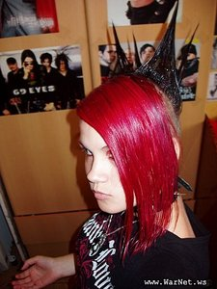
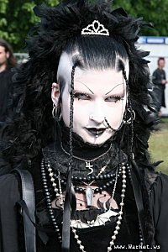
Неформальные молодежные объединения и их субкультуры

Slide 2
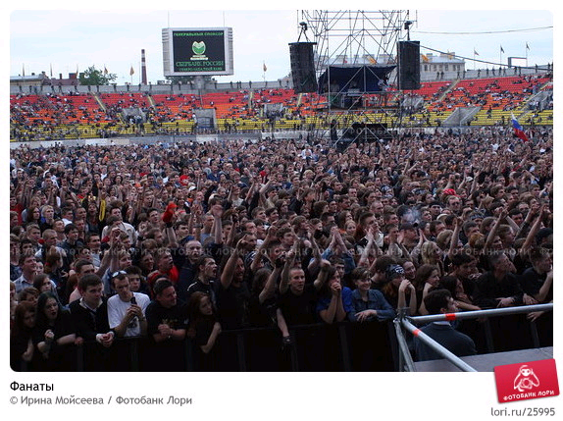
Одно из наиболее распространенных неформальных молодежных объединений, со своей собственной субкультурой, имеющее давнее происхождение, – сообщество фанатов.

Slide 3
Фанатиками (лат. fanatikus - исступленный) начали называть людей, отличающихся исступленной религиозностью, точнее – страстной преданностью идеалам и делам церкви.

Slide 4
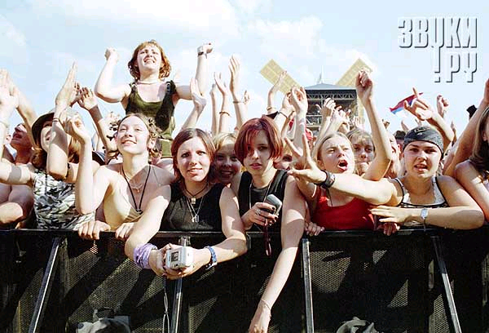
Фанатизм – образ мыслей и поведения фанатиков.

Slide 5
Фанаты – сложное по организации сообщество, очень часто составляющее асоциальную или антисоциальную субкультуру.

Slide 6
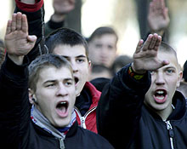
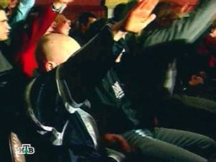
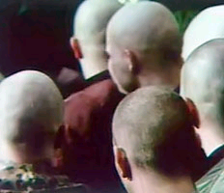
Скинхеды

Slide 7
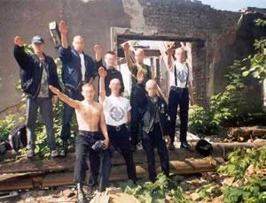
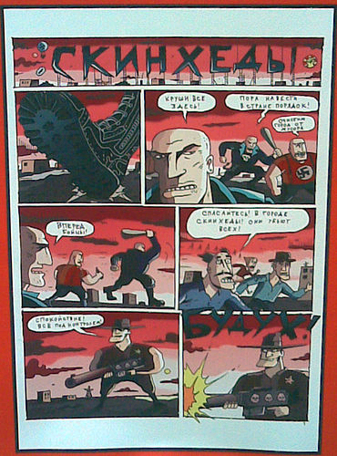
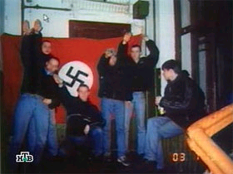
Скинхеды в России - явление фактически неизученное, хотя о них много говорят, пишут и выносят самые разные суждения. Большинство нераскрытых преступлений против нерусских в общественном сознании связывается с этими самыми бритоголовыми

Slide 8
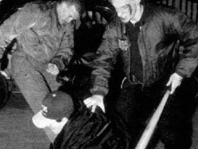
"Ни любви, ни тоски, ни жалости..."

Slide 9
Скинхедов объединяет отсутствие внутренней культуры, образования, желание проявить свои способности в совершении насильственных действий по отношению к более слабым. Последствия могут привести по меньшей мере к нарушениям общественного порядка.

Slide 10
РНЕ

Slide 11
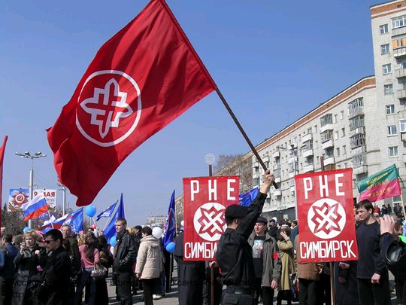
«Ру́сское национа́льное еди́нство» (Всероссийское общественное патриотическое движение «Русское национальное единство», РНЕ) — православная национал-патриотическая общественная организация, провозглашающая «обеспечение настоящего и будущего русской нации, ее достойного исторического пути, то есть возвращение русскому народу его исторического места и роли в государстве и мире».

Slide 12
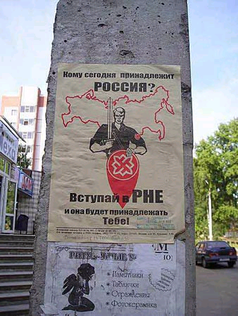
Основные принципы:
- Национальный долг.
- Национальная идеология.
- Русские Православные традиции.
Документы:
Основы социальной концепции.
Публикации:
Газета «Евпатий Коловрат» Вещание в сети:
«Радиостанция РНЕ» Официальный сайт: www.rne.org

Slide 13
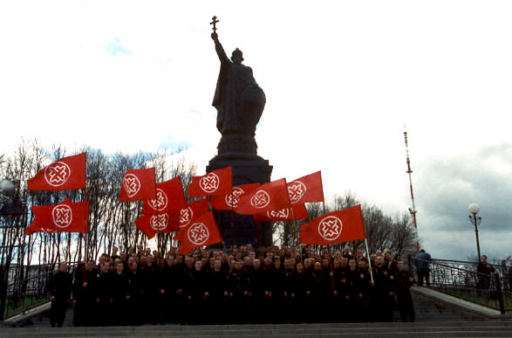
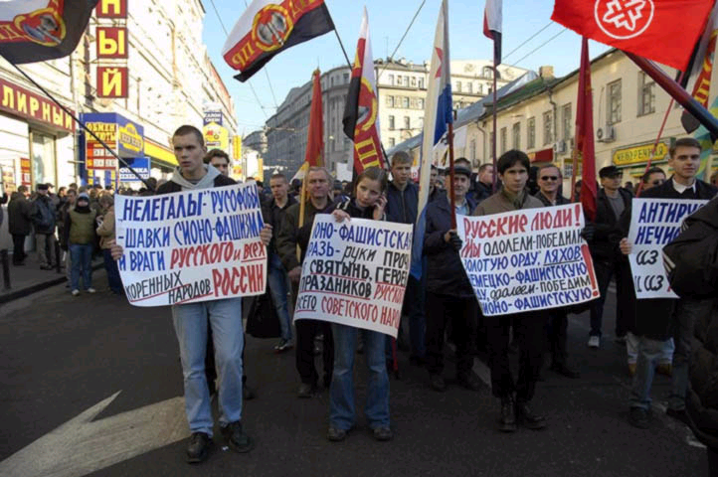
Отделения:
г. Санкт-Петербург
г. Москва
г. Воронеж
г. Уфа
г. Самара
г. Миасс
г. Петропавловск-Камчатский
г. Магадан
г. Владивосток
г. Борисоглебск
г. Вятка
г. Магнитогорск
г. Котельнич
г. Иркутск
г. Златоуст
г. Тверь
г. Липецк
г. Новосибирск
г. Нижневартовск и др.

Slide 14
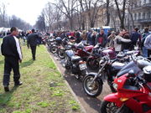
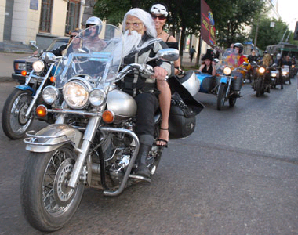
Ба́йкеры
(англ. biker, от bike ← motorbike ← motorbicycle «мотоцикл») — любители и поклонники мотоциклов. В отличие от обычных мотоциклистов, у байкеров мотоцикл является частью образа жизни. Характерным также является объединение с единомышленниками на основе этого образа жизни.

Slide 15
Для байкеров характерно объединение в клубы. Несмотря на достаточно распространённый стереотип, такие объединения в настоящее время носят, в подавляющем большинстве случаев, мирный характер.

Slide 16
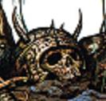
Символика байкеров
Флаг Конфедерации
( Naval Jack)
Изображение
черепа

Slide 17
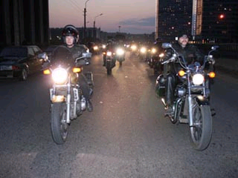
Ещё одним немаловажным проявленим байкерской субкультуры
являются многочисленные байк-шоу, байкслеты, мотошоу
и другие мероприятия связанные с мотоциклами.
Чаще всего такие мероприятия носят характер шоу
с приглашением музыкантов, стриптизёрш, каскадёров,
где немаловажной составляющей является
употребление спиртных напитков, прежде всего пива.

Slide 18
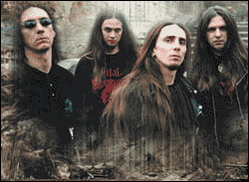
Металлисты
(металисты или металхэды или металлеры) —
— это неформальное молодежное объединение, вдохновлённое музыкой в стиле металл, появившееся в 1980-е годы. Субкультура металлистов тесно связана с субкультурой байкеров, в связи с симпатией последних к тяжёлой музыке, симпатией первых к мотоциклам (как к символу свободы), а так же общей для обеих субкультур симпатией к пиву.

Slide 19
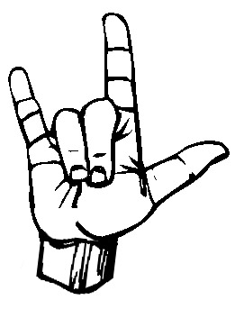
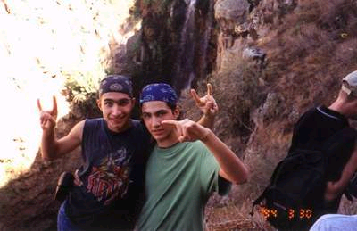
Жест
Характерный жест металлистов, известный в России как «коза» — вскинутый вверх кулак с разжатым мизинцем и указательным пальцем и направленной стороной ладони вперёд. Аналогичный жест (Karana mudra) принят в буддийской традиции. Популяризован Ронни Джеймсом Дио, который утверждал, что этому жесту его научила бабушка.
Трактуется и как старинный жест для того, чтобы отогнать злых духов, и как сатанинский жест (рога Сатаны), и как современное обозначение буквы «u» (аналогично «жесту Черчилля», — рука собрана в кулак, разжаты только средний и указательный палец, — обозначающему букву «V») — сокращение от «unity», то есть «единство» — приветствие «брата по крови», своего.
Со временем жест стал использоваться и другими музыкальными субкультурами.

Slide 20
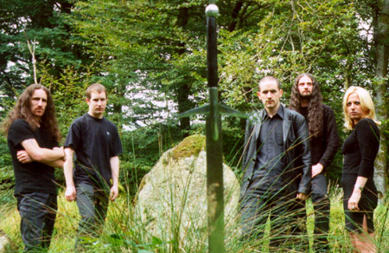
Типичная мода металлистов

Slide 21
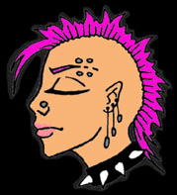
Панки
Считается, что субкультура панков зародилась в Нью−Йоркской богеме, однако свое истинное рождение она обрела в Великобритании.

Slide 22
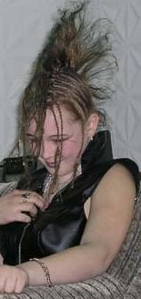
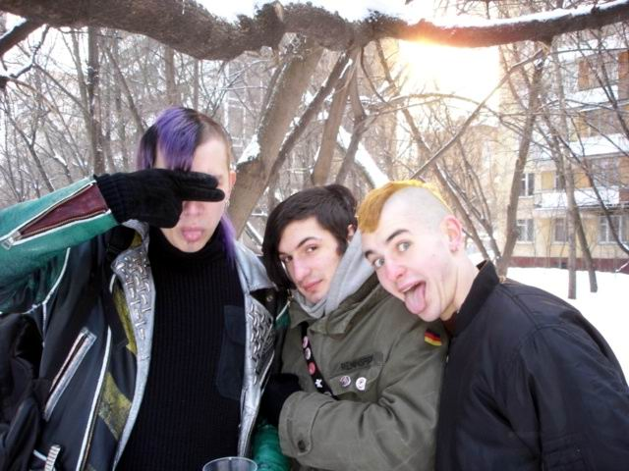
Лозунг - "Все мы разные, все мы равные!" - является основой
панк-движения, а понятие "панк" уже давно стало синонимом антифашизма

Slide 23
Панк-движение является всемирной андеграундной сетью, противостоящей и составляющей альтернативу шоу-бизнесу (массовой культуре) и господствующей культуре.
Панк - это не только форма (то есть стиль музыки и внешний вид), но и определенные идеи бунтарского содержания.

Slide 24
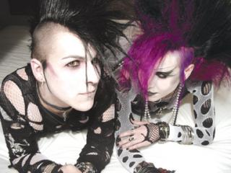

Slide 25
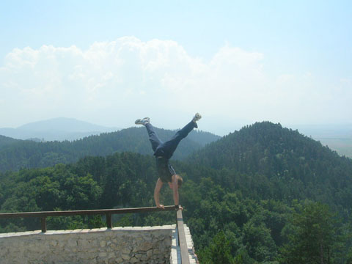
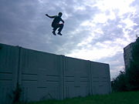
Паркур

Slide 26
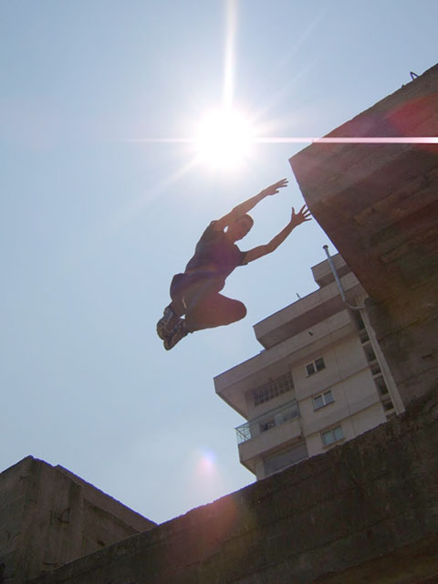
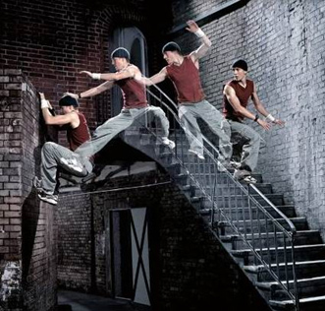

Slide 27
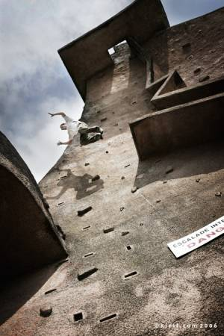
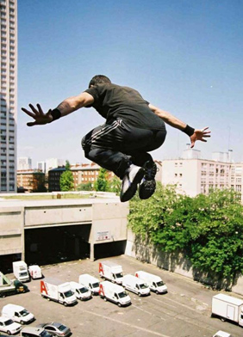
Парку́р (фр. parkour, искажённое от parcours, parcours du combatant — дистанция, полоса препятствий; сокращенно PK ) — дисциплина, заключающаяся в быстром преодолении препятствий и представляющая из себя совокупность навыков владения своим телом, которые в нужный момент могут найти применение в любой из жизненных ситуаций.
Дисциплина основана на простой философии:
нет границ - есть лишь препятствия.

Slide 28
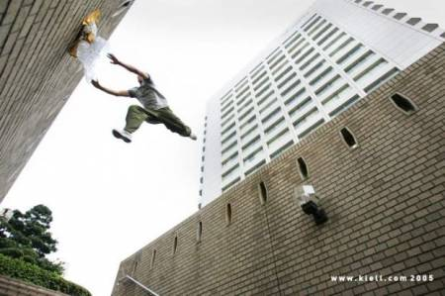
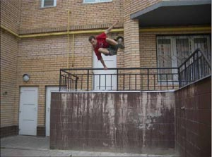

Slide 29
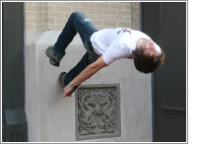
Женский паркур

Slide 30
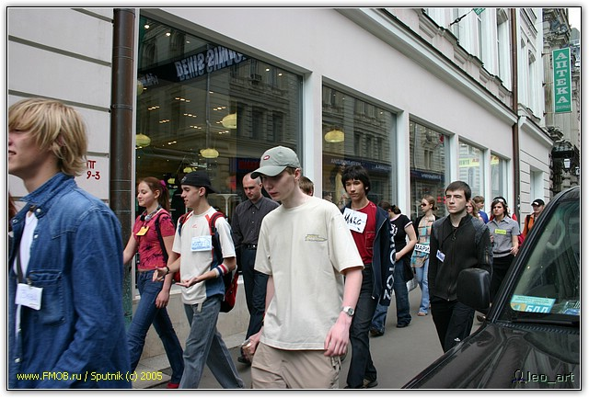
Флешмоб

Slide 31
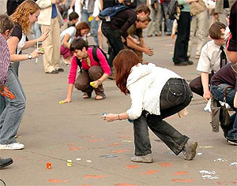
Флешмо́б (англ. flash mob — flash — вспышка, mob — толпа, переводится как «вспышка толпы» или как «мгновенная толпа») — это заранее спланированная массовая акция, в которой большая группа людей (мобберы) внезапно появляется в общественном месте, в течение нескольких минут с серьёзным видом выполняют заранее оговорённые действия абсурдного содержания (сценарий), и затем одновременно, быстро расходятся в разные стороны как ни в чём не бывало.

Slide 32
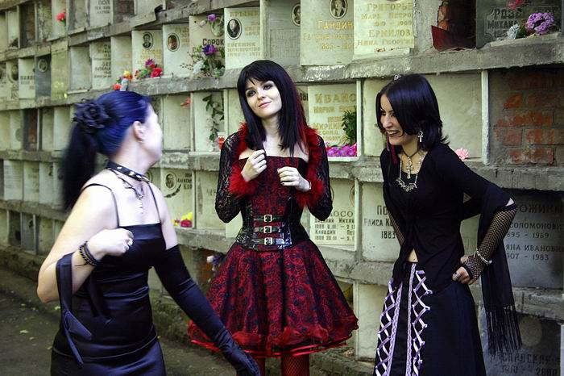
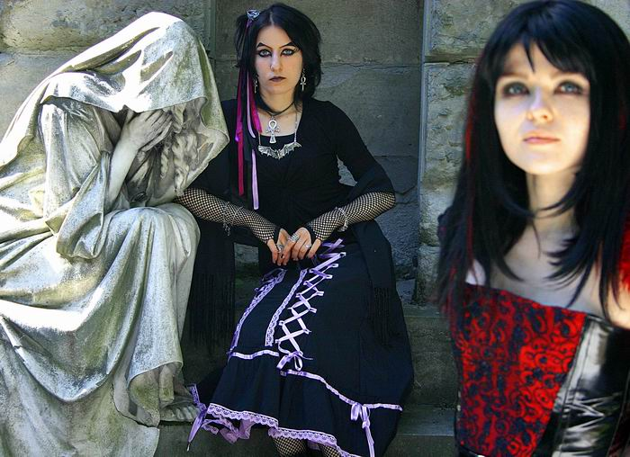
Готы
Готика является целостной субкультурой, в основе которой лежат музыка, литература, искусство и мода.

Slide 33
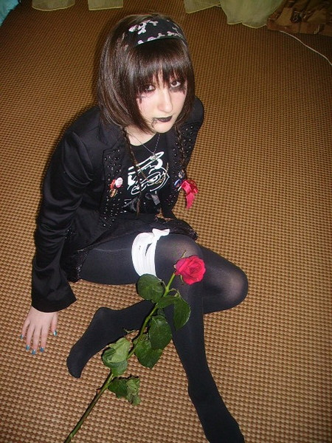
По большей части готы носят черные одежды, красят ногти, волосы и губы в черный цвет и подводят глаза. Хотя это описание подходит не ко всем готам, но большая часть выглядит именно так.
Цвета различные, но доминируют черный, бордовый, фиолетовый, хотя редко бывают и другие, в том числе экстравагантные цвета. Одежда украшается кольцами, цепочками, шнуровками, пряжками. Излюбленный «атрибут» готов - пирсинг.

Slide 34
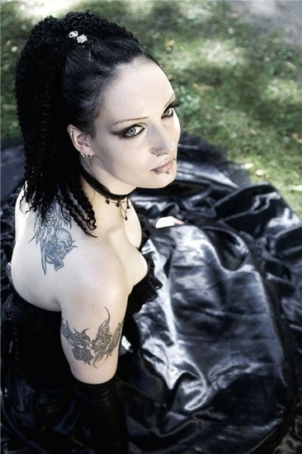
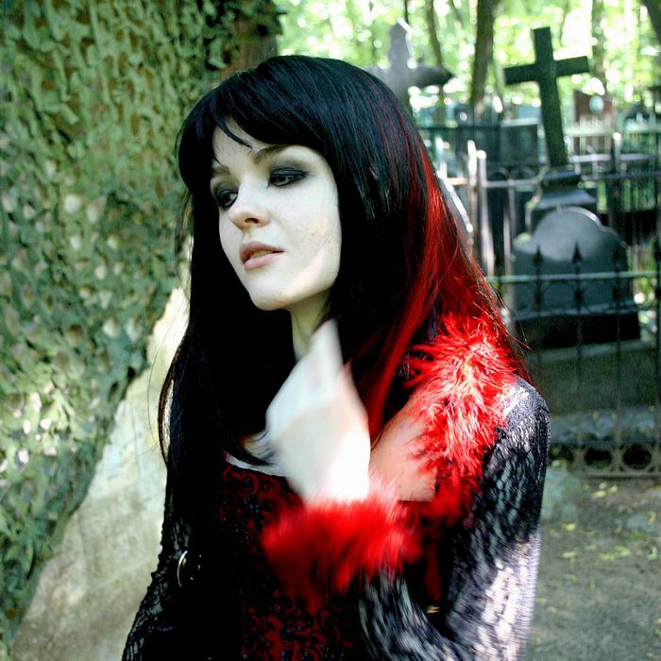
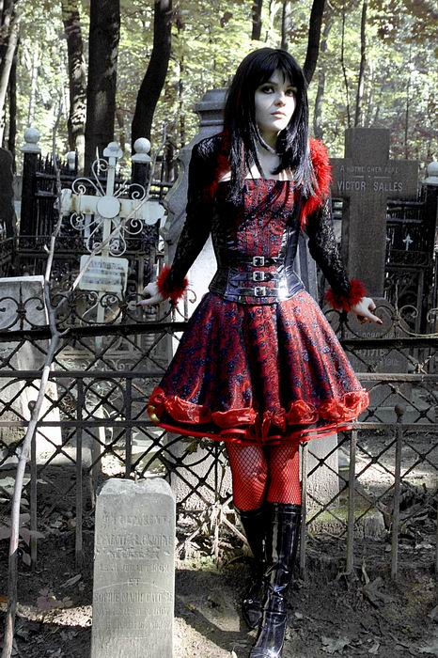
На становление и самоосознание готов большое значение оказали сатанисты, от коих готы почерпнули некоторые символы: крест, и, в меньшей степени, пентаграмму. Крест, как прямой, так и перевернутый.
Эта атрибутика воспринимается ими как честь темной эстетики, без привкуса идеологии и философии.
Почитание символов смерти - характерная черта этики готов. Она не связана с сатанизмом, где этим символам придается не эстетическое, а оккультное значение.

Slide 35
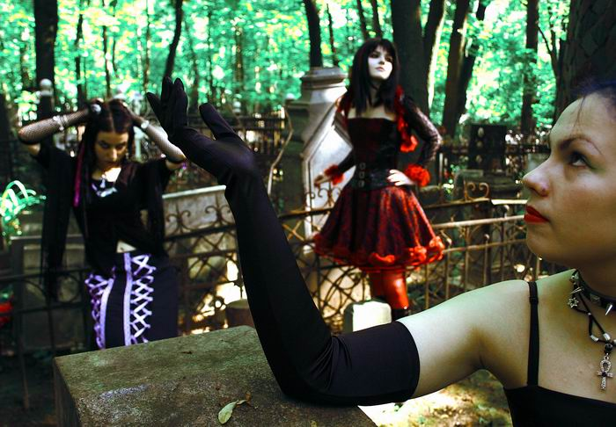
«Романтизм и чувство прекрасного, печальная созерцательность и меланхолическая утонченность. Мы любим размышлять на фоне древних развалин, в безлюдных местах суровой дикой природы и покрытых пылью веков местах скорби».

Slide 36
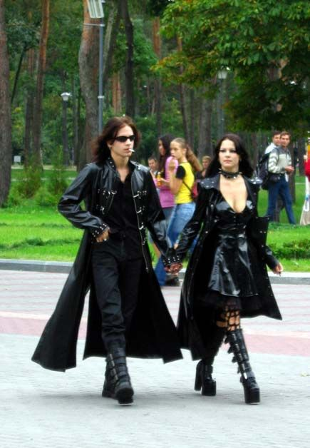
В противовес «грубому герою безликой человеческой толпы», готы подчеркивают свою утонченную изысканность, интеллект и интеллигентность, которые имеют свои внешние символы: утонченная аристократичность, чувственная нежность, длинные волосы, мягкость поведения, подчеркнуто астеническое телосложение и поэтичность.

Slide 37
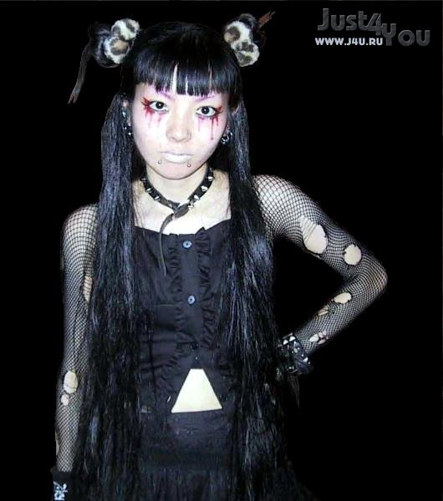
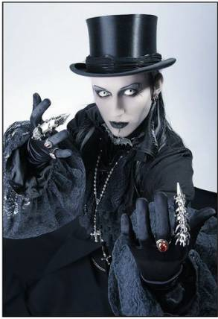

Slide 39
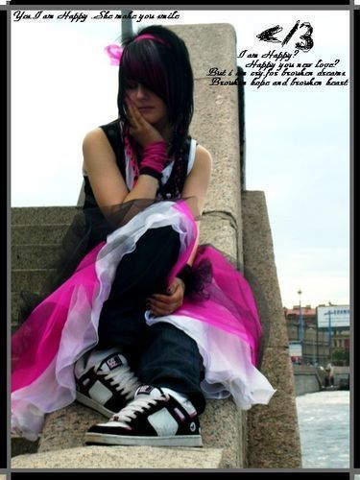
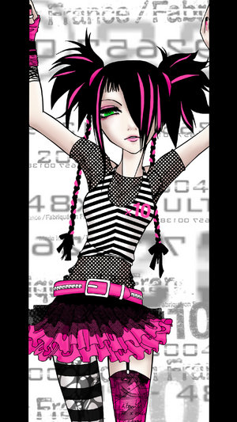
Эмо
(англ. Emo, сокращение от «эмоциональный», распространена также транскрипция «Имо») — термин, обозначающий особый вид хардкор-музыки, основанный на сокрушительных сильных эмоциях в голосе вокалиста и мелодичной, но иногда хаотичной или полностью отсутствующей музыкальной составляющей.
Визг, плач, стоны, шепот — отличительные особенности этого стиля. Тексты песен носят личный характер — о переживаниях автора, а в некоторых случаях о политике. В настоящее время этот стиль музыки подразделяется на: эмо, эмокор, сан-диего хардкор (хардкор эмо), эмо вайоленс, скримо, френч скримо. Субкультура поклонников эмо носит название эмо-киды.

Slide 40
Молодежь в стиле эмо предпочитает особый стиль, который выделяет их среди других субкультур. Они носят черный цвет в сочетании с розовым, или другим ярким цветом. Классическая одежда эмо - это одежда в черно-розовой гамме, где узоры так же двухцветные. Различные повязки на руках и запястьях, пояса с железными бляшками, перчатки без пальцев, рюкзак с различными значками Эмо.

Slide 43
Фрик (freak, англ.)
причуда, каприз;
урод.

Slide 44
Фрик-культура - это культура смелых и абсолютно отвязных людей. «Фрик» в переводе с жаргонного английского – «бешеный», «неадекватный», «сумасшедший».

Slide 45
Фрики - это экзальтированные, экстравертные персонажи.

Slide 46
ФРИКИ - это направление
в молодежной субкультуре конца ХХ века.

Slide 48
Определение и координация общей направленности влияния неформальных объединений на личность не только педагогическая, но и социальная проблема огромной важности, ибо нравственное здоровье подрастающих поколений – забота всего общества.

